Slide 1
MedicusX
Aplicaţie software pentru managementul fişierelor din sistemul medical
Lucrare de licenta -
Absolvent: Guta Samir Alexandru

Slide 2
STRUCTURĂ - poate ar fi mai bine zis Structura prezentarii sau Cuprins si vei fi intrebat: De ce cu litere mari?
MOTIVAŢIE PERSONALĂ & OBIECTIVE
STRUCTURA LUCRĂRII DE DOCUMENTAŢIE
TEHNOLOGII UTILIZATE
ARHITECTURA APLICAŢIEI
FUNCŢIONALITĂŢILE APLICAŢIEI
Q & A

Slide 3
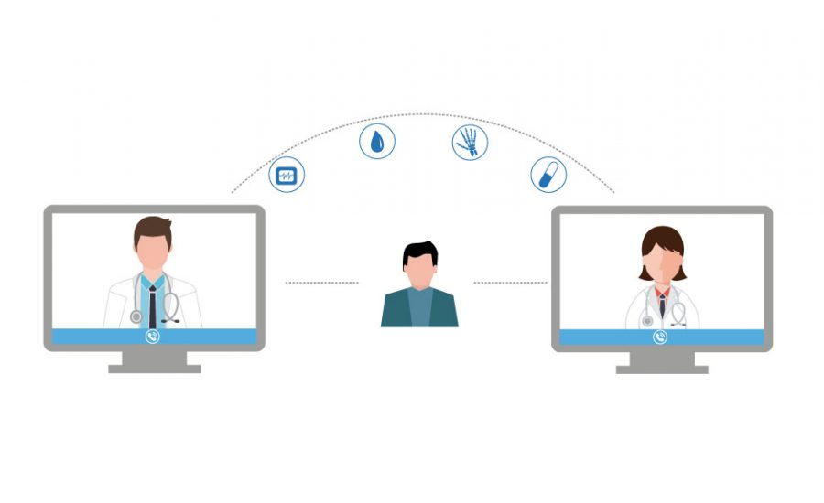
MOTIVAŢIE PERSONALĂ
OBIECTIVELE PROIECTULUI
EXPERIENŢA ANTERIOARĂ CU MEDICII
PROPUNEREA UNEI SOLUŢII PENTRU :
ÎMBUNĂTĂŢIREA EXPERIENŢEI PENTRU PACIENŢI
FACILITAREA ACTIVITĂŢII CADRELOR MEDICALE

Slide 4
SCURTĂ PREZENTARE A LUCRĂRII
ABSTRACT
CUPRINS
LISTA FIGURILOR
CAPITOLUL 1. INTRODUCERE
CAPITOLUL 2. TEHNOLOGII UTILIZATE
CAPITOLUL 3. ARHITECTURA APLICAŢIEI
CAPITOLUL 4. FUNCŢIONALITĂŢI ŞI DETALII DE IMPLEMENTARE
CAPITOLUL 5. CAZURI DE UTILIZARE
CONCLUZII
BIBLIOGRAFIE

Slide 5





TEHNOLOGII UTILIZATE
SERVER
JAVA 1.8
SPRING
HIBERNATE
MySQL
MAVEN

Slide 6


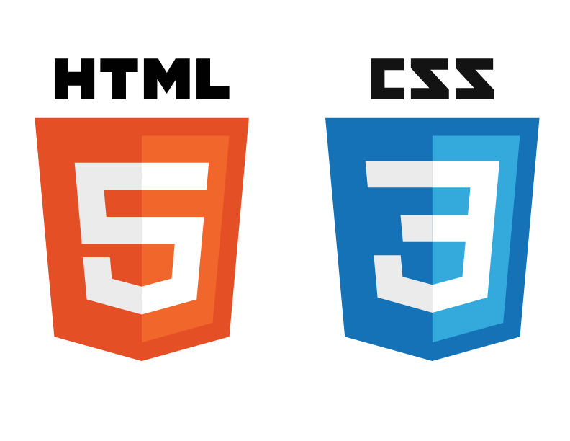

TEHNOLOGII UTILIZATE
CLIENT
ANGULAR 5
PrimeNG
HTML / CSS
IDE
IntelliJ IDEA

Slide 7
ARHITECTURA APLICAŢIEI
BAZA DE DATE - entităţi
PATIENT, DOCTOR, ASSISTANT, CLINIC, INVESTIGATION, REFERRAL, USER, ROLE, USER_ROLES
CLIENT - ANGULAR COMPONENTS

Slide 8
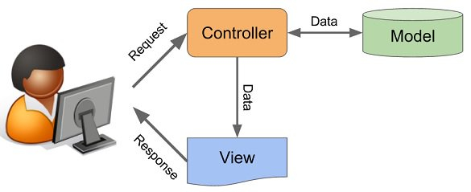
ARHITECTURA APLICAŢIEI
SERVER
STRUCTURA MAVEN
MODEL - VIEW - CONTROLLER
RESTful

Slide 9
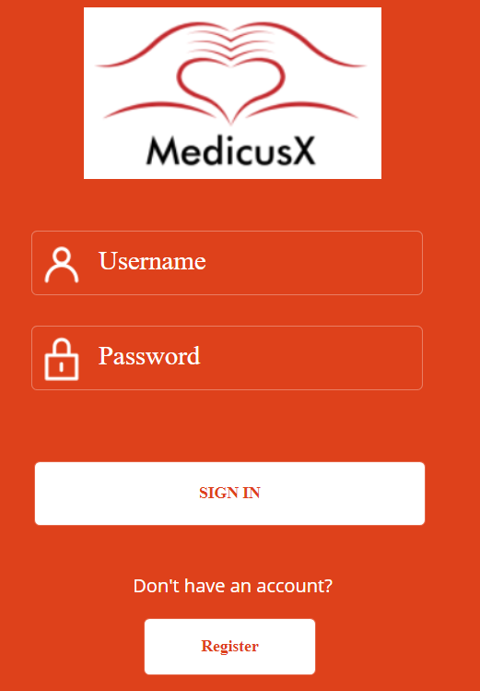
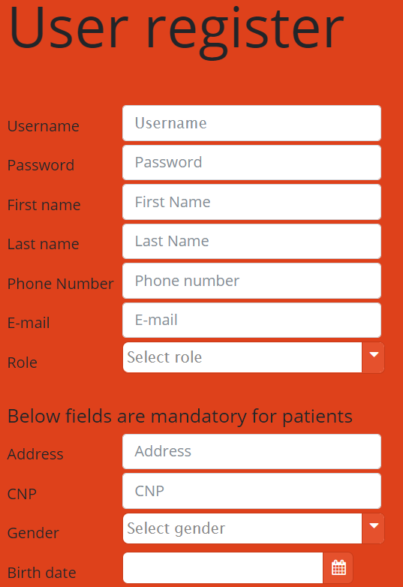
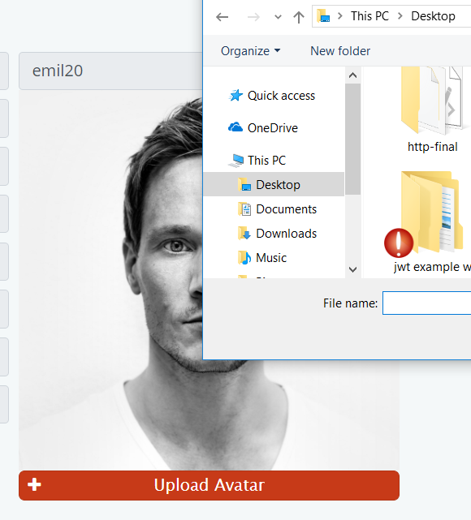
FUNCŢIONALITĂŢI
LOGIN & REGISTER UPLOAD AVATAR

Slide 10
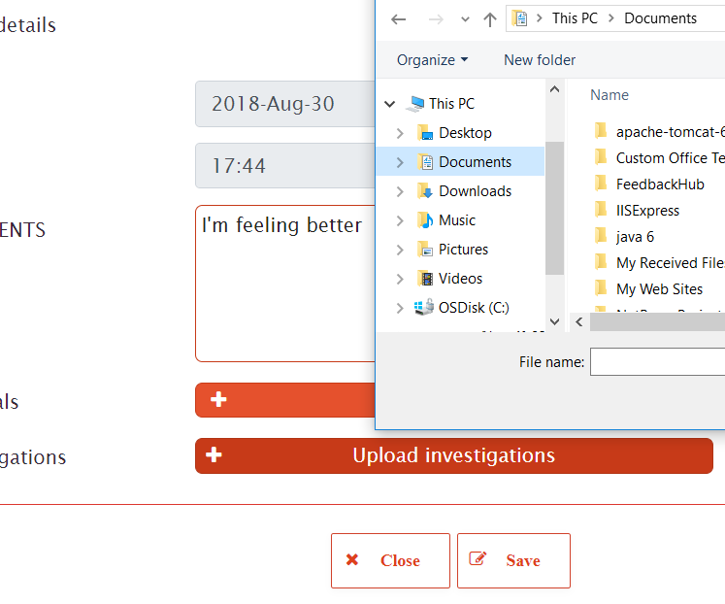
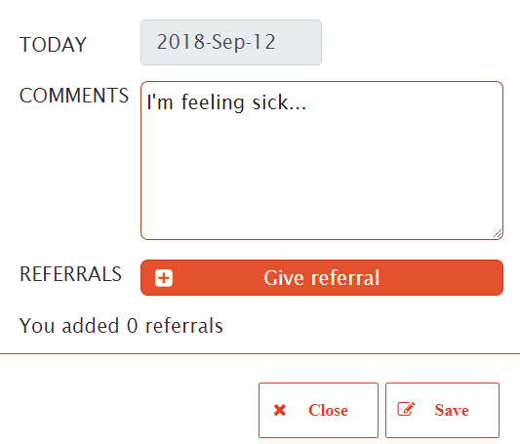
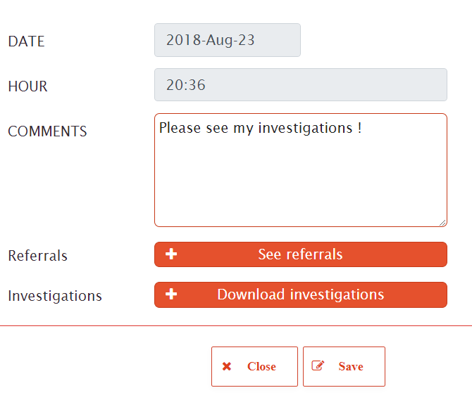
FUNCŢIONALITĂŢI
UPLOAD INVESTIGATION | GIVE A REFERRAL | DOWNLOAD INVESTIGATION

Slide 11
Q & A

